Slide 1
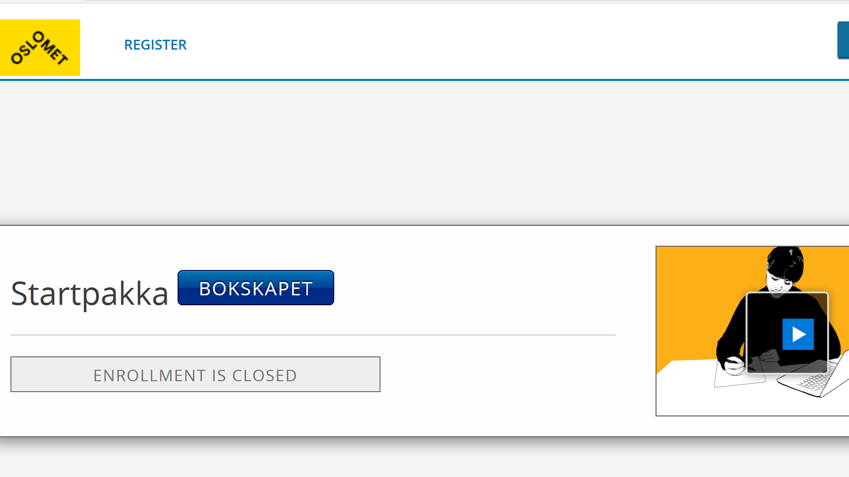
1. Trykk "Register"

Slide 2
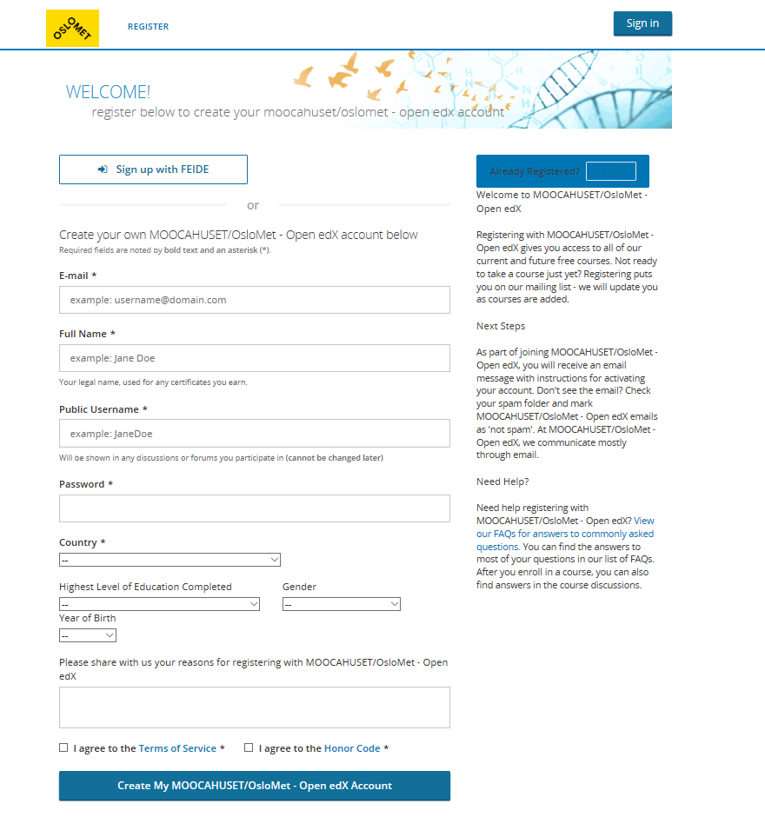
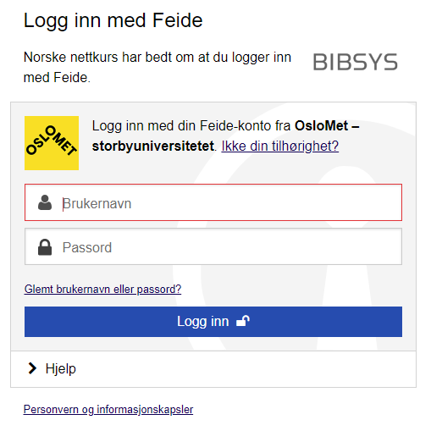
2. Trykk "Sign up with Feide" og logg deg på med vanlig brukernavn og passord

Slide 3
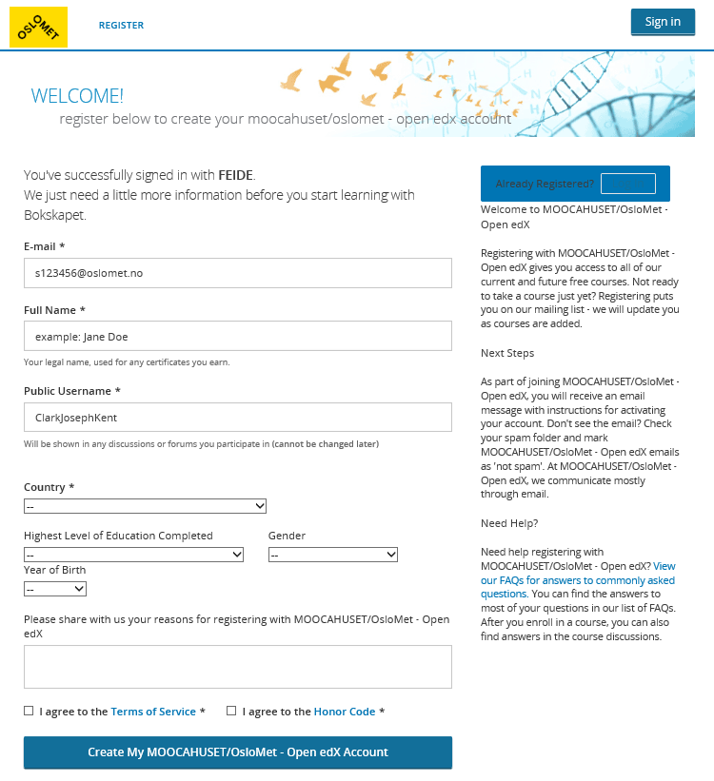
En del av feltene vil da bli automatisk utfylt.

Slide 4
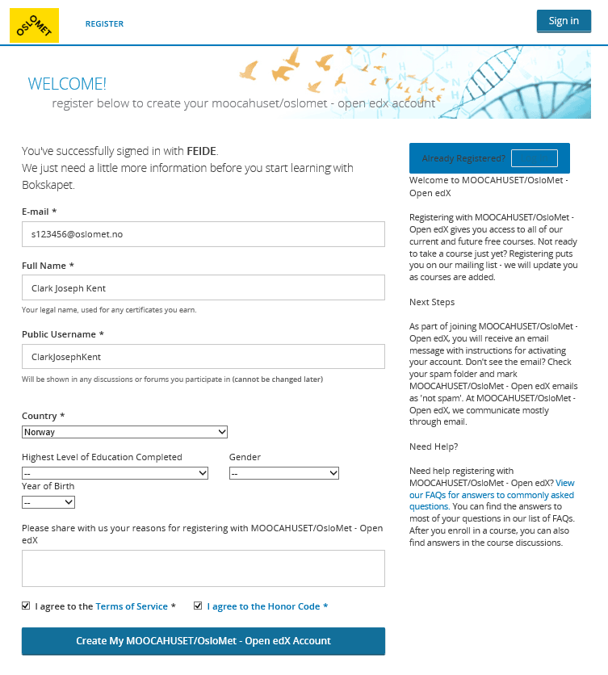
3. Fyll ut resten av de obligatoriske feltene (Om du har Æ, Æ eller Å i navnet ditt må disse fjernes)
4. Huk av begge boksene og opprett deretter konto.

Slide 5
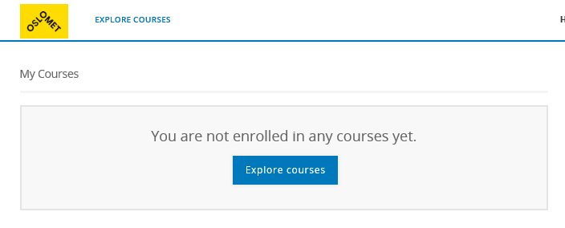
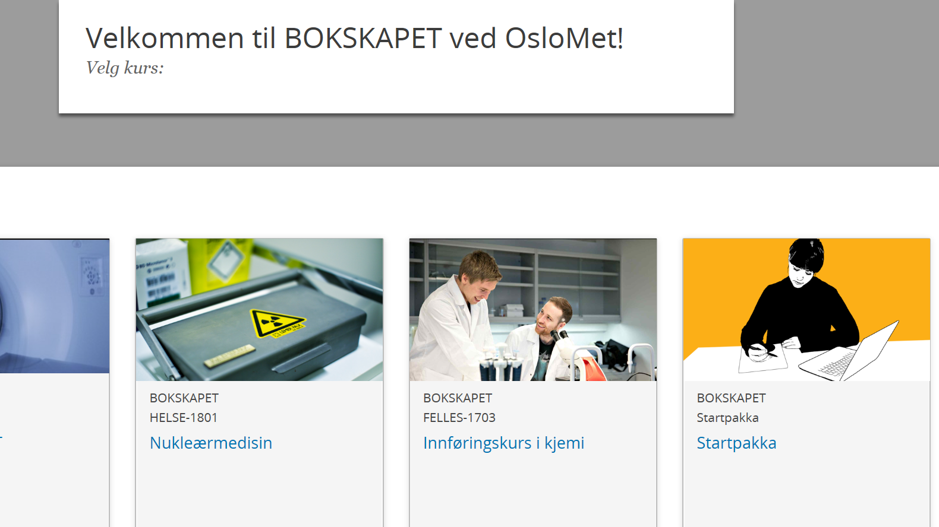
5. Trykk på "Explore courses" for å komme til kursoversikten.
6. Velg "Startpakka"

Slide 6
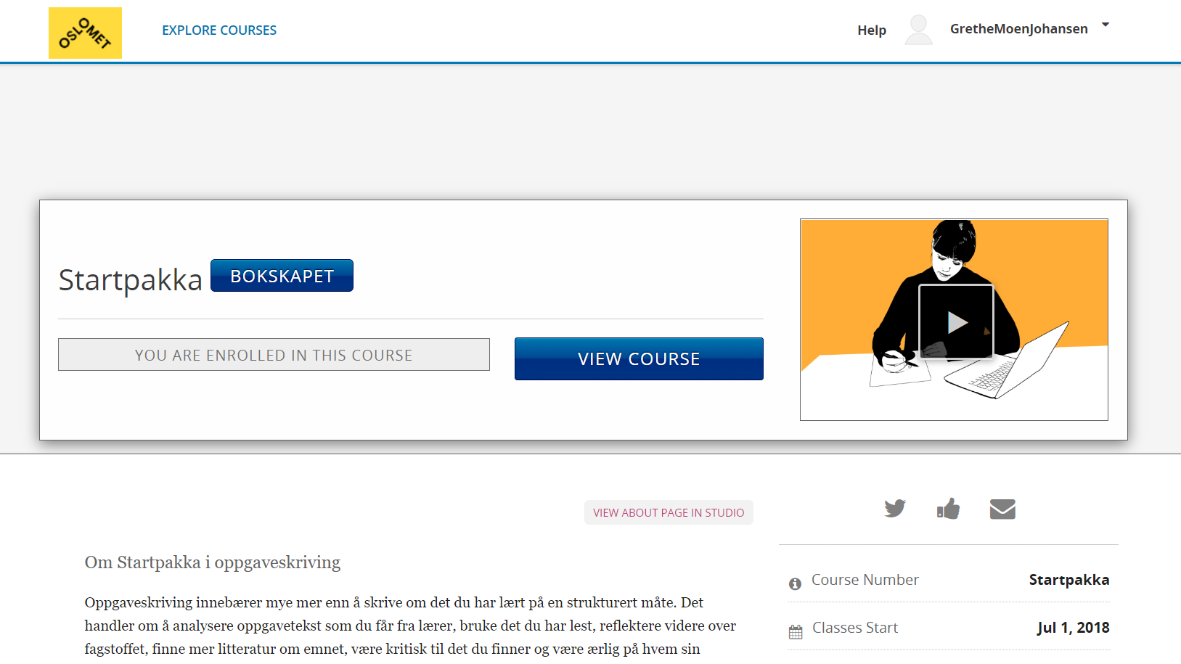
7. Enroll in Startpakka
ENROLL IN STARTPAKKA
8. For å gå til kurset trykk "View Course"

